Slide 1

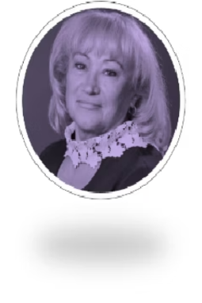
Дата проведення: 27.10.2025
Час проведення: 11:30
Заняття МШММ «КАМЕРТОН»
Психоемоційна цінність у використанні музикотерапії з
дітьми старшого дошкільного віку в умовах воєнного стану
(Презентаційний меседж)
Консультант КУ "ЦПРПП" ВМР Лариса Бондарчук

Slide 2

Ментальне здоров'я є фундаментом нашої загальної стійкості та здатності адаптуватися до стресів, адже саме воно визначає якість нашої взаємодії зі світом і з собою. Усвідомлене піклування про свій емоційний стан дозволяє нам зберігати продуктивність і приймати раціональні рішення навіть у найскладніші періоди життя.
Визначення та значення ментального здоров'я
Загальне визначення (ВООЗ)
Для дітей дошкільного віку
Соціальний складник
Стан добробуту, в якому людина реалізує свої творчі здібності, може протистояти життєвим стресам, продуктивно працювати та робити внесок у суспільне життя.
Це відчуття радості, добробуту та спокою. Це здатність радіти, обговорювати свої почуття та добре справлятися зі стресами.
Психічне здоров'я кожного індивіда є важливим не лише для нього самого, а й для всього суспільства, сприяючи соціальній комунікативності та взаємодії.

Slide 3
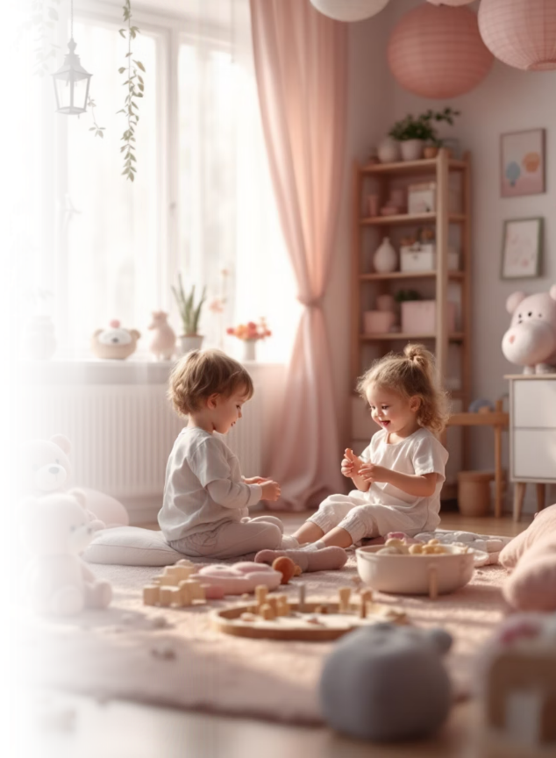
Пріоритет ментального здоров'я в дошкільній освіті
В умовах воєнного стану особливої значущості набуває психоемоційне благополуччя дитини дошкільного віку. Збереження ментального здоров’я, емоційної стабільності та формування внутрішньої безпеки є ключовими завданнями сучасної дошкільної освіти.
Закон України «Про дошкільну освіту» (Ст. 7)
Одним із пріоритетних напрямів дошкільної освіти є забезпечення фізичного, психічного і духовного здоров’я дітей.
Базовий компонент дошкільної освіти (2021)
Наголошує на розвитку емоційної компетентності, вмінні керувати власним емоційним станом, співпереживати та бути відкритим до взаємодії.

Slide 4
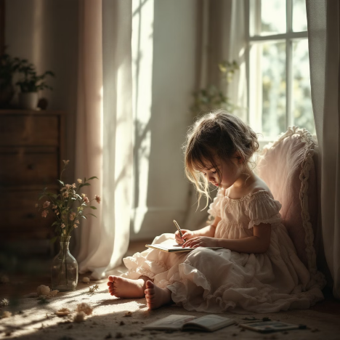
Виклики воєнного часу та потреба у безпеці
Війна залишає глибокий емоційний слід у кожній дитині, незалежно від її місця перебування. Діти дошкільного віку особливо чутливо реагують на зміну середовища, розлуку з близькими, звуки сирен та атмосферу тривоги
У таких надзвичайних умовах вкрай важливо створювати для них психоемоційно безпечне середовище, в якому вони можуть:
* Вільно виражати свої почуття.
* Знижувати рівень тривожності.
* Відновлювати внутрішню рівновагу.
Потужним інструментом цього процесу є музикотерапія — як оздоровчий, регулятивний та розвивальний засіб

Slide 5



Музикотерапія: зцілення гармонією
Термін “музикотерапія” у перекладі з грецької означає “зцілення музикою”.
Це контрольоване використання музики в лікуванні, реабілітації, освіті та вихованні
Принцип коливань
Безпечний та доступний спосіб
Фізіологічний вплив
Людський організм є унікальною системою коливальних рухів (вібрацій). Будь-якому органу в здоровому стані притаманне гармонійне поєднання "нот". Коли людина хворіє, в мелодії тіла звучать фальшиві ноти.
Правильно підібрана музика здатна поліпшити обмін речовин, привести в норму ритм дихання, тиск і пульс, здійснюючи благотворний вплив на весь організм.
Музикотерапія є одним із найбільш безпечних і доступних способів лікування та запобігання багатьом захворюванням. Вона впливає на душевний стан і допомагає зцілювати фізичні недуги.

Slide 6
Терапевтичний ефект музики в умовах стресу
Дитячий організм більш чутливий до всіх видів впливів, і класична музика є воістину цілющим засобом.
Зниження тривожності
Стабілізація нервової системи
Нейтралізує рівень тривожності та страху, що виникає внаслідок стресових ситуацій (наприклад, звуків сирен).
Сприяє гармонізації емоційно-психофізіологічних станів, діючи заспокійливо завдяки ритму.
Канал для вираження почуттів
Формування емоційного захисту
Дозволяє дітям «виговоритися» музикою, ритмом, співом або рухом, якщо вони не можуть вербалізувати свої емоції.
Створює простір для гри, мрії та фантазії, що є важливим внутрішнім ресурсом для подолання складних часів.

Slide 7
Програма «Веселкова музикотерапія»
Одним із практичних шляхів вирішення питань психоемоційного благополуччя є використання парціальної програми «Веселкова музикотерапія: оздоровчо-освітня робота з дітьми старшого дошкільного віку» в освітньому процесі ЗДО
Основна мета
Спрямованість
Зміст
Розкриття саногенного потенціалу та розвиток музикальності дітей старшого дошкільного віку.
Робота зі здоровими дітьми задля гармонізації їх емоційного стану, а також рекомендації для дітей з незначними емоційно-психологічними розладами (страхи, комплекси, внутрішні конфлікти).
Окреслення тематичних оздоровчо-освітніх завдань та очікуваних результатів від музикотерапевтичної діяльності.

Slide 8




Основні завдання програми: комплексний розвиток
Програма охоплює широкий спектр завдань, спрямованих на емоційну, творчу та соціальну гармонізацію дитини
Гармонізація сфер
Емоційно-почуттєва та вольова сфери
Творчий розвиток
Розвиток музично-творчих здібностей,
задатків та креативності
Зняття напруження
Усунення психофізіологічних блоків, зняття емоційно-психологічного напруження та досягнення катарсису
Соціалізація
Формування мовленнєвої культури та соціальної комунікативності.

Slide 9
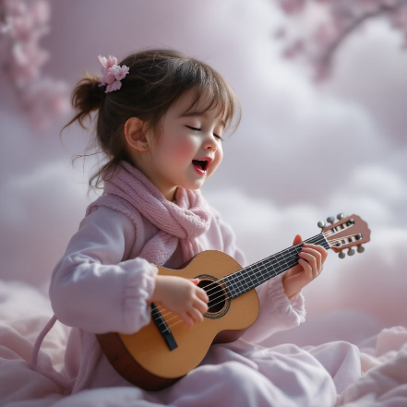
Роль музичної терапії у зменшенні стресу та тривоги
Музика – це сильний інструмент, що впливає на психічне здоров’я. Мелодії та звуки мають позитивний ефект на емоційний стан, надаючи дітям можливість виразити почуття та знайти внутрішню гармонію
Піднімає настрій та заспокоює.
Допомагає відволіктися від негативних думок та емоцій.
Сприяє зосередженню на приємних відчуттях.
Розвиток емоційного інтелекту
Потужний емоційний вплив
Терапія допомагає розпізнавати та виражати різні почуття, розвиває вміння співпереживати та розуміти емоційний стан інших
Під час сесій діти можуть вибирати композиції, що відповідають їхнім настроям, а також експериментувати зі звуками та ритмами.
Цей процес сприяє внутрішній рівновазі

Slide 10
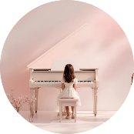


Вплив різних жанрів музики на психічне самопочуття
Різні жанри музики можуть мати відмінний вплив на психічне здоров’я дитини, стимулюючи різні аспекти її розвитку.
Класична музика
Ритмічні композиції
Мелодії з природними звуками
Сприяє зосередженості, стимулює розумову активність та когнітивний розвиток, часто має заспокійливий ефект.
Можуть бути стимулюючими та енергійними. Вони допомагають виразити емоції через рух та сприяють розвитку соціальних навичок у групі.
Шум моря чи спів пташок мають виражений релаксуючий ефект, допомагаючи дитині заспокоїтися та зняти стресові стани.
Музика є потужним, доступним і безпечним інструментом для покращення психічного самопочуття, розвитку емоційної сфери та самовираження дитини.

Slide 11
Використані джерела:
1. Закон України «Про дошкільну освіту» від 1 січня 2025 р. №3788-IX.
2. Освітня програма для дітей від 2 до 7 років «Дитина» / – Розділ: «Художньо-естетичний розвиток», підрозділ «Музичне мистецтво».
3. Базовий компонент дошкільної освіти (2021): Державний стандарт дошкільної освіти України.
– Київ: МОН України, 2021
4. Музикотерапія як засіб психоемоційного розвитку дітей дошкільного віку в умовах війни. // Психолог дошкілля. – 2022.,Бєлкіна І. В.
5. Розвиток емоційної сфери дошкільників засобами музики. // Дошкільне виховання. – 2016. – №4,
Гончаренко М. А.
6. Музична терапія у практиці роботи з дітьми: технології та прийоми. – Харків: Освіта України, Копійка О. А.
7. Музикотерапія у дошкіллі: ідеї, методи, практики. – Черкаси: Видавництво Чабаненко Ю. А. Шульга О. В.
8. Інноваційні підходи до збереження психоемоційного здоров’я дітей в умовах війни: зб. наук. праць. – Київ: НАНП України, Савченко О. Я.

Slide 12


